Slide 1
Arquitetura Computadores

Slide 2
Arquitetura de Computadores
Revisões representação binária
Exercícios de Conversão de Decimal para Binário:
  Converta o número decimal 156 para a base 2 (binário).
  Converta o número decimal 233 para a base 2 (binário).
  Converta o número decimal 45 para a base 2 (binário).
  Converta o número decimal 102 para a base 2 (binário).
  Converta o número decimal 999 para a base 2 (binário).
Exercícios de Conversão de Binário para Decimal:
  Converta o número binário 11011101 para a base 10 (decimal).
  Converta o número binário 1001011011 para a base 10 (decimal).
  Converta o número binário 111001000 para a base 10 (decimal).
  Converta o número binário 10101101 para a base 10 (decimal).
  Converta o número binário 1100100101 para a base 10 (decimal).

Slide 3
Arquitetura de Computadores
Sistema de Numeração Octal(Base 8)
Octal (Base 8):
  O sistema octal utiliza oito dígitos: 0 a 7.
  Cada dígito octal representa três dígitos binários.
  Era usado em sistemas mais antigos, mas é menos comum hoje em dia.

Slide 4
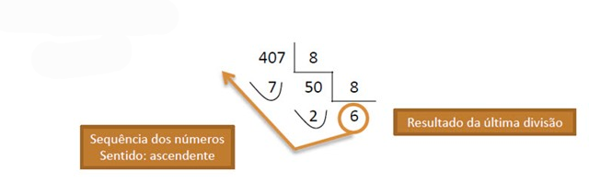
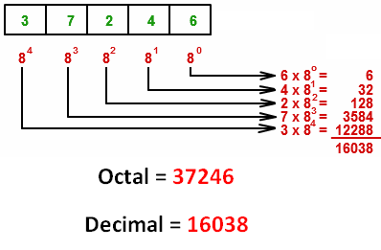
Arquitetura de Computadores
Sistema de Numeração Octal(Base 8)
  Conversão Decimal -> Octal
  Conversão Octal -> Decimal
Octal = 627
Decimal = 407

Slide 5
Arquitetura de Computadores
Exercicios representação Octal
Exercícios de Conversão de Decimal para Octal:
  Converta o número decimal 42 para a base 8 (octal).
  Converta o número decimal 119 para a base 8 (octal).
  Converta o número decimal 255 para a base 8 (octal).
  Converta o número decimal 512 para a base 8 (octal).
  Converta o número decimal 1023 para a base 8 (octal).
Exercícios de Conversão de Octal para Decimal:
  Converta o número octal 54 para a base 10 (decimal).
  Converta o número octal 777 para a base 10 (decimal).
  Converta o número octal 1234 para a base 10 (decimal).
  Converta o número octal 10 para a base 10 (decimal).
  Converta o número octal 76543 para a base 10 (decimal).

Slide 6
Arquitetura de Computadores
Sistema de Numeração Hexadecimal(Base 16)
Hexadecimal (Base 16):
  O sistema hexadecimal usa dezesseis dígitos: 0 a 9 e A a F (representando 10 a 15).
  Cada dígito hexadecimal representa quatro dígitos binários.
  É amplamente usado na programação e em ciência da computação para representar valores binários de forma mais compacta e legível.

Slide 7

Arquitetura de Computadores
Sistema de Numeração Hexadecimal(Base 16)
  Conversão Hexadecimal -> Decimal
  Conversão Decimal -> Hexadecimal
  1EF
  1x16^{^2} + 14x16^{^1} + 15x16^{^0}
  317547
  317547 / 16 = 19846
  317547 – (19846x16) = 11 = B
  19846 / 16 = 1240
  19846 – (1240x16) = 6 = 6
  1240 / 16 = 77
  1240 – (77x16) = 8 = 8
  77 / 16 = 4
  77 – (4x16) = 13 = D
  4<16
  4 = 4
Hexadecimal = 4D86B
Decimal = 317547
Hexadecimal = 1EF
Decimal = 495

Slide 8
Arquitetura de Computadores
Exercicios representação Hexadecimal
Exercícios de Conversão de Decimal para Hexadecimal:
  Converta o número decimal 255 para a base 16 (hexadecimal).
  Converta o número decimal 512 para a base 16 (hexadecimal).
  Converta o número decimal 4095 para a base 16 (hexadecimal).
  Converta o número decimal 1023 para a base 16 (hexadecimal).
  Converta o número decimal 65535 para a base 16 (hexadecimal).
Exercícios de Conversão de Hexadecimal para Decimal:
  Converta o número hexadecimal A3 para a base 10 (decimal).
  Converta o número hexadecimal 1FF para a base 10 (decimal).
  Converta o número hexadecimal 7B8 para a base 10 (decimal).
  Converta o número hexadecimal 3E para a base 10 (decimal).
  Converta o número hexadecimal FFFF para a base 10 (decimal).

Slide 9
OBRIGADO PELA VOSSA ATENÇÃO E COLABORAÇÃO

Slide 10

PALMELA
Edifício ATEC · Parque Industrial da Volkswagen Autoeuropa
2950-557 · Quinta do Anjo
Tel. 212 107 300 | info@atec.pt
MATOSINHOS
Edifício Siemens · Av. Mário Brito (EN107), nº 3570
Freixieiro · 4456-901 · Perafita
Tel. 220 400 500 | infoporto@atec.pt
www.atec.pt

